Slide 1
Software Engineering and Design
CS1 – Task 9 (Software Architecture)
Sergii Bilousov
Denis Shevchenko
Nicolas Schmid
Christoph Sutter
Karol Ugorcak
Michel Hosmann

Slide 2
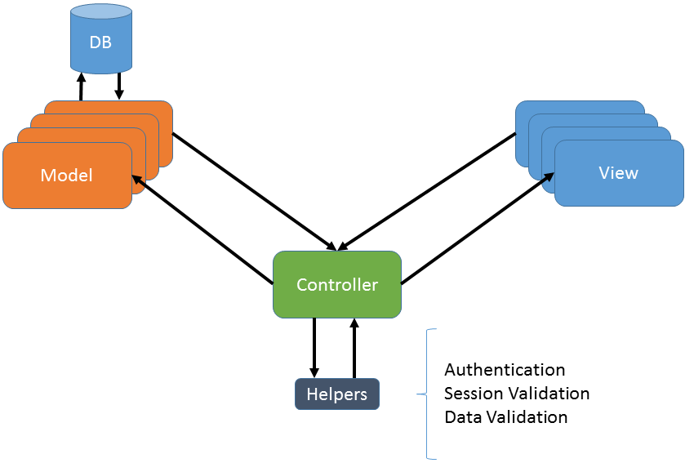
Pattern
MVC Pattern
Ein Controller
Mehrere Modelle und Views
Helpers für einfache Funktionalitäten
Relational oder NoSQL Datenbank

Slide 3
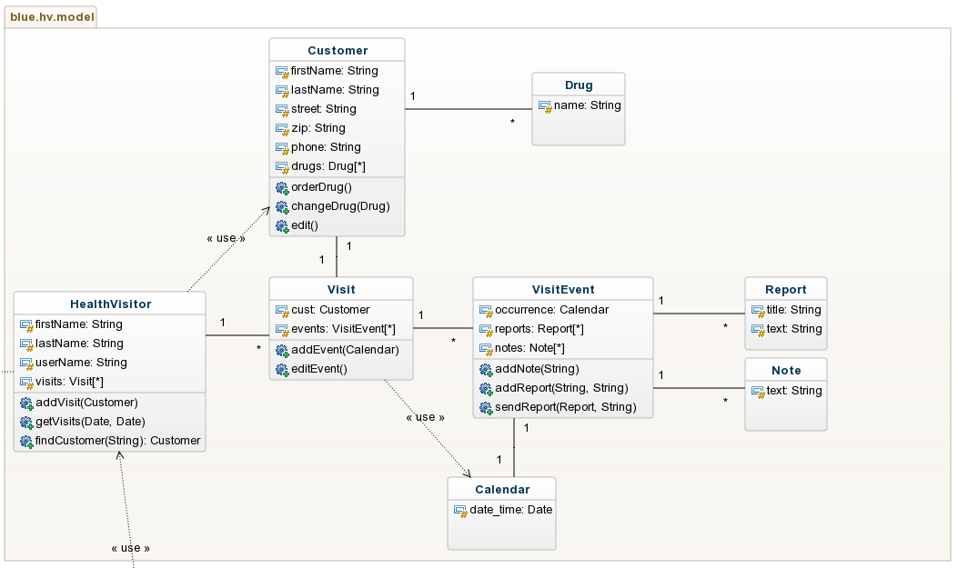
Model

Slide 4
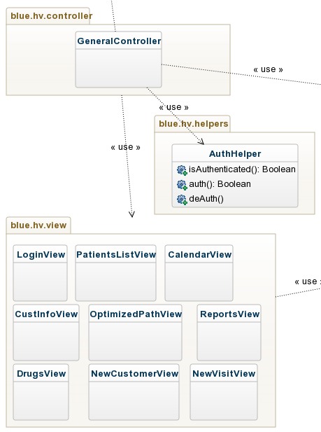
Controller / Helpers / Views
Views wie in «User requirements» definiert
Anmeldung / Abmeldung
Patienten auflisten
Patienten erstellen / anzeigen / ändern
Verlauf der Patienten anzeigen
Termin- und Pfadplanung
Rapporte erstellen/schicken

Slide 5
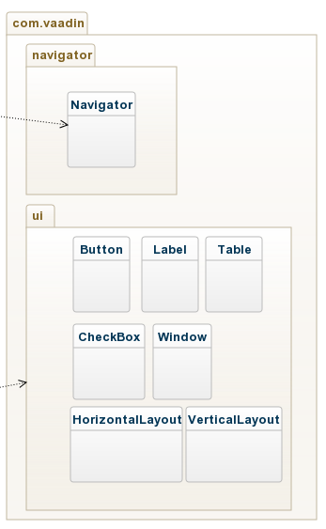
Vaadin

Slide 6
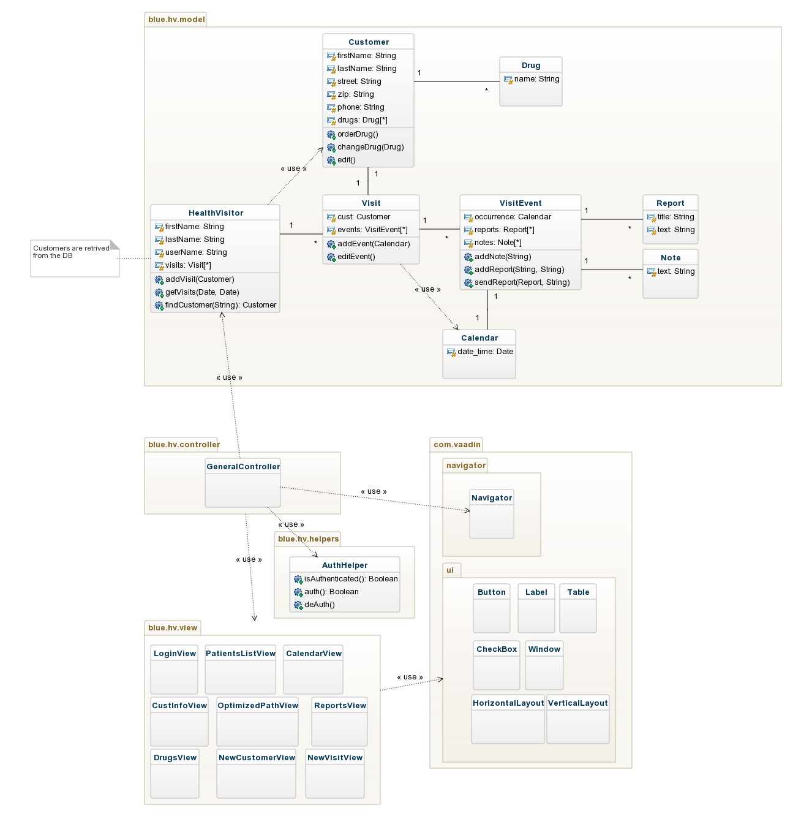
Klassendiagram

Slide 7
Fragen?

